Slide 1


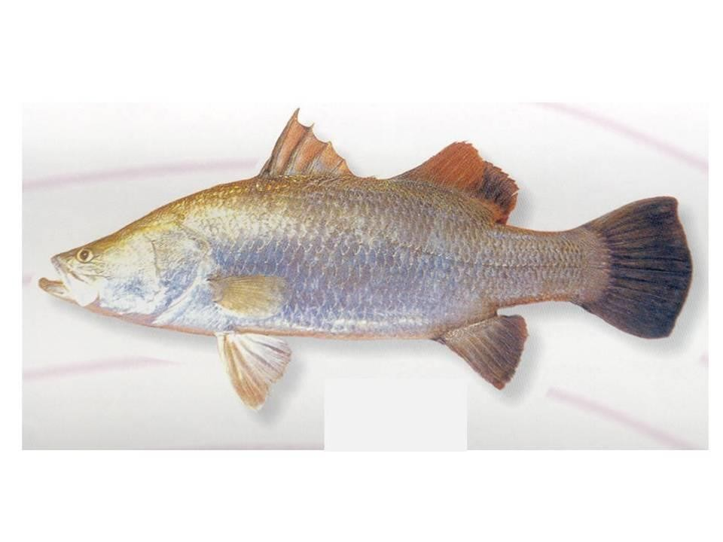
拉氏高须幼鱼的生产和养殖
推广部官员和农民的培训计划

Slide 2
目录
种鱼的成熟性、产卵以及孵化
小鱼苗的维护
种鱼的配种
鱼类健康的管理

Slide 3
种鱼的成熟性、产卵、孵化

Slide 4
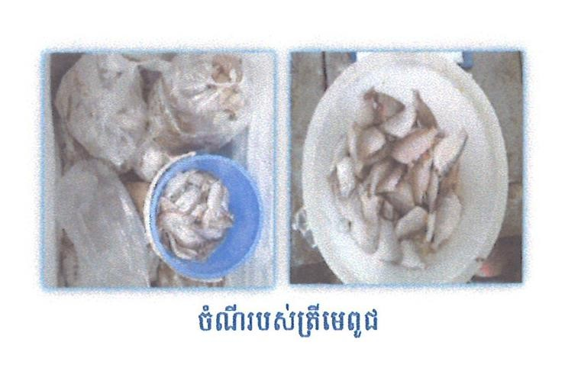
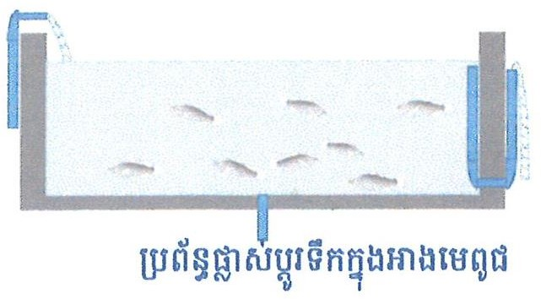
品种的选择和培育
要合适地选种鱼（雄鱼体重5-7公斤，雌鱼体重7-10公斤）
雌性和雄性在不同的盆地进行维护
采用进出水方式换水，换水率100%
库存密度1kg/m3
提供冻鱼和鱿鱼，投喂量为鱼总重的5%（每1-2天）
种鱼盆的换水系统
种鱼的饲料

Slide 5
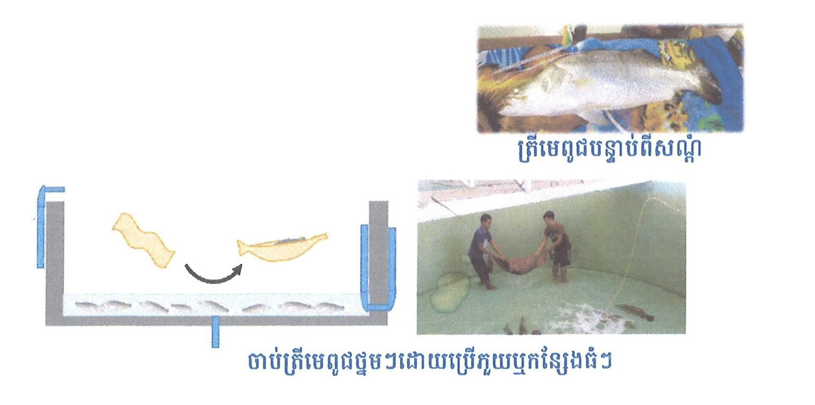
种鱼的运输过程
种鱼容易受到压力，因此抓鱼时要小心
将鱼缸内的水排出，使其与鱼的高度相同
用毯子或大毛巾来捕捉种鱼。
注射激素前先麻醉鱼
麻醉后的种鱼
用毯子或大毛巾轻轻地抓住种鱼。

Slide 6
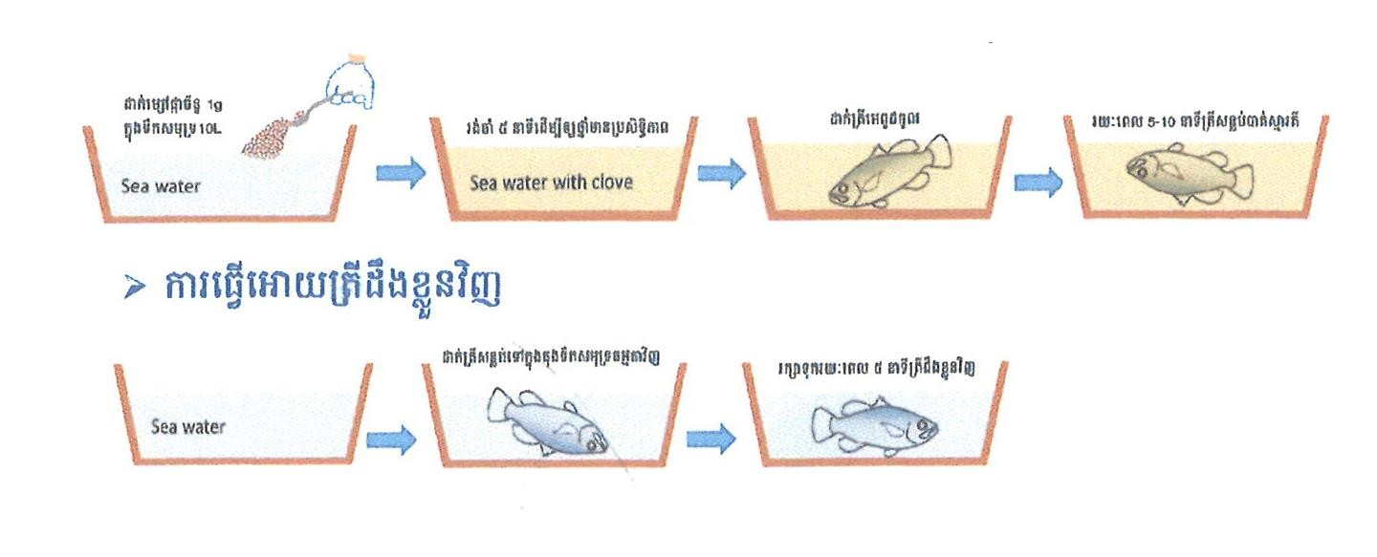
麻醉种鱼工作
在海水里麻醉鱼要用八角茴香粉（0.1g/L）
等到鱼不再游动（4-10分钟）
注射激素的过程不应超过15分钟
在将种鱼放入鱼缸之前，必须让种鱼醒过来。
麻醉种鱼工作
叫醒种鱼工作

Slide 7
拉氏高须鱼幼鱼的生产（半人工）
通常来说， 拉氏高须鱼几乎在每月的满月前2-3天产卵
在满月前 2-3 天用小插管检查卵子
卵大小 > 0.4mm以上的雌鱼50%以上才可以注射激素
雄鱼的精子在接触海水时必须运动3分钟以上
雄雌性鱼比例为2:4（雌鱼2头，雄鱼4）

Slide 8
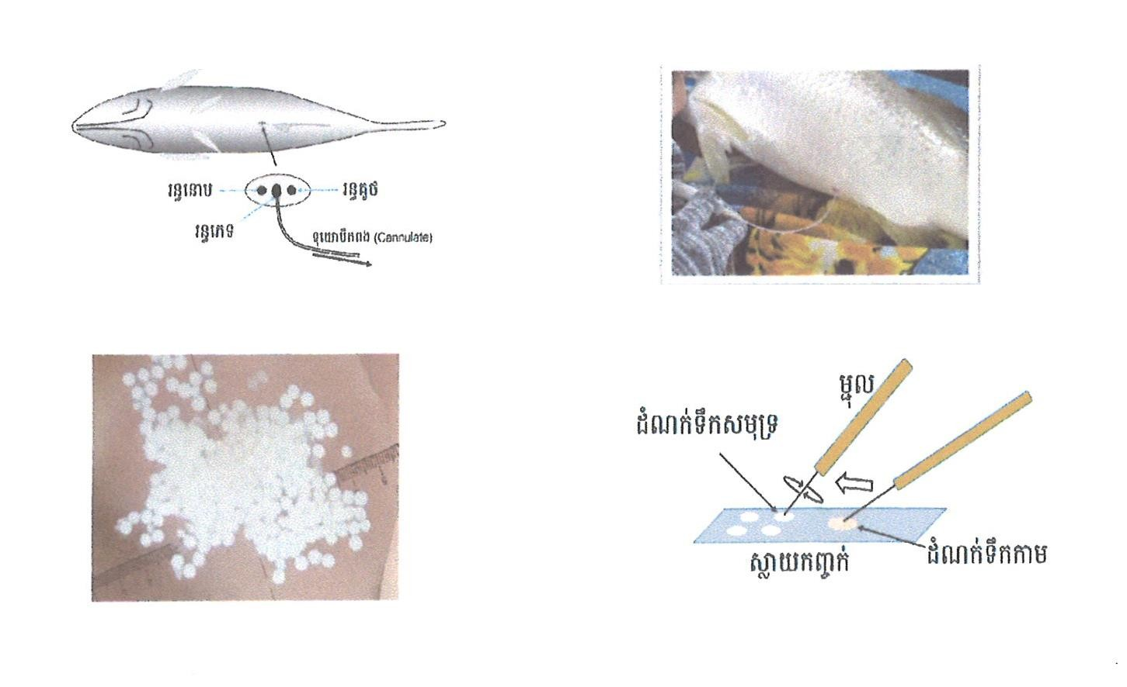
检测卵子大小和精子活力
拉氏高须鱼的繁殖孔的位置
检测卵子尺寸>0.4mm
使用小插管检查卵子大小
检查精子的运动

Slide 9
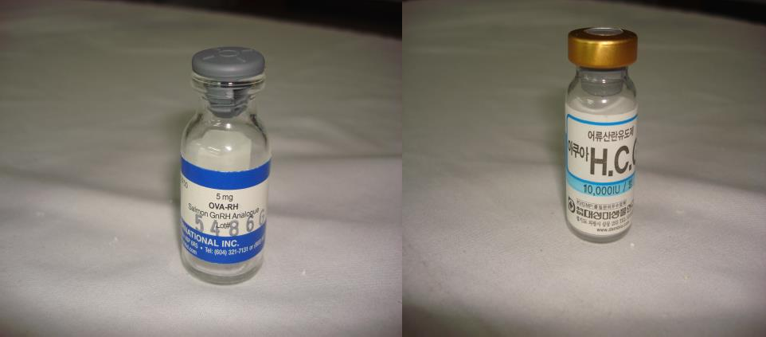
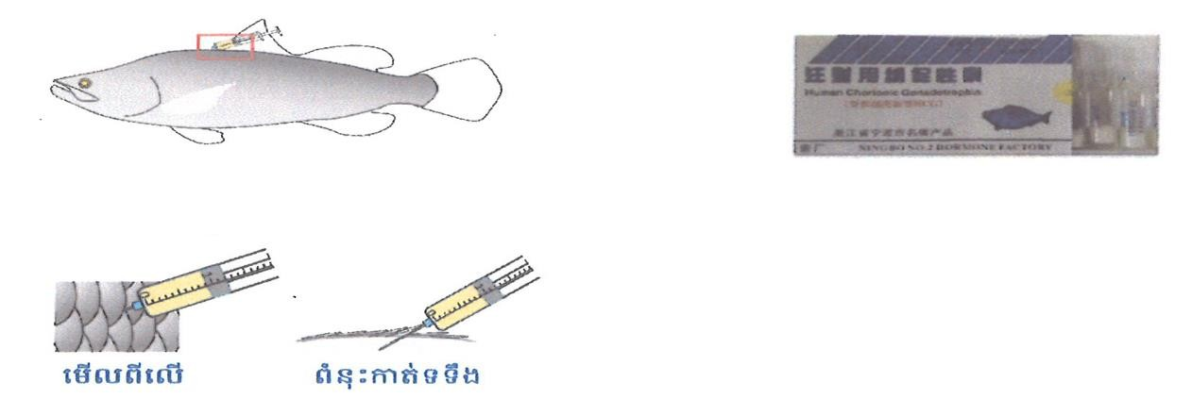
刺激胚珠和精子
激素注射部位位于背鳍下方
注射到从尾部到头部之间的鱼鳞的肌肉
HCG （Human Chorionic Gonadotropin)（人绒毛膜促性腺激素）
- 雌鱼：500 国际单元(IU) / 公斤鱼
-雄鱼：250 IU / 公斤鱼
繁殖时间示例
- 早上9：00给鱼注射
- 28摄氏度以下，注射激素36小时后（注射后的晚上9：00）鱼就会产卵。

Slide 10
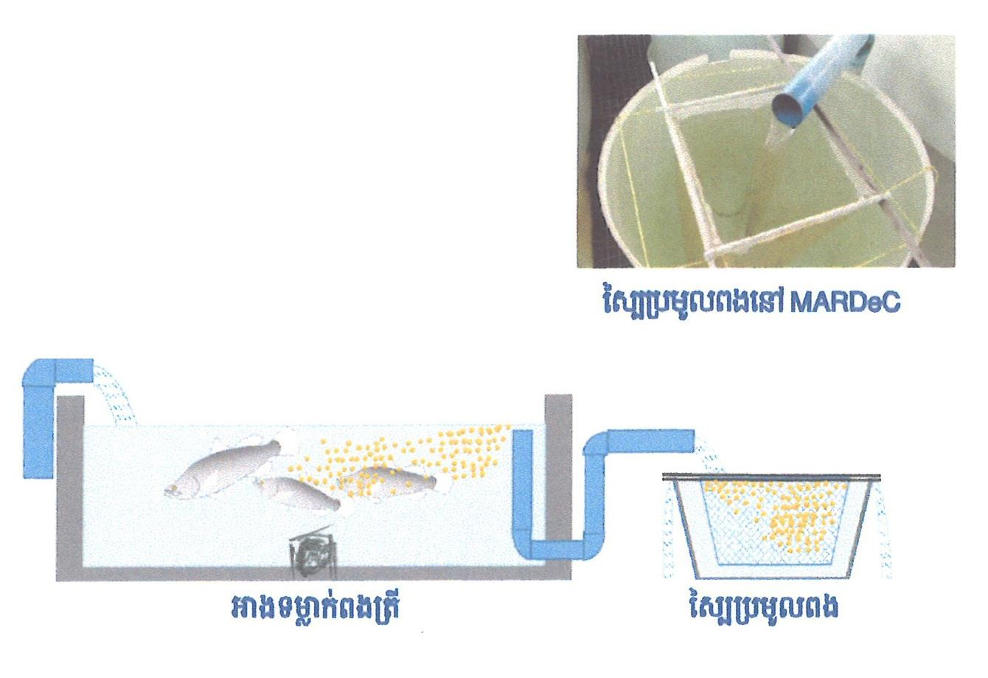
产卵和卵收集
使用 200-500 µm的网（Ni Long)收集鱼蛋。
拉氏高须鱼的卵蛋是一种能浮在水面上，通过排水管流入收集鱼蛋网

Slide 11
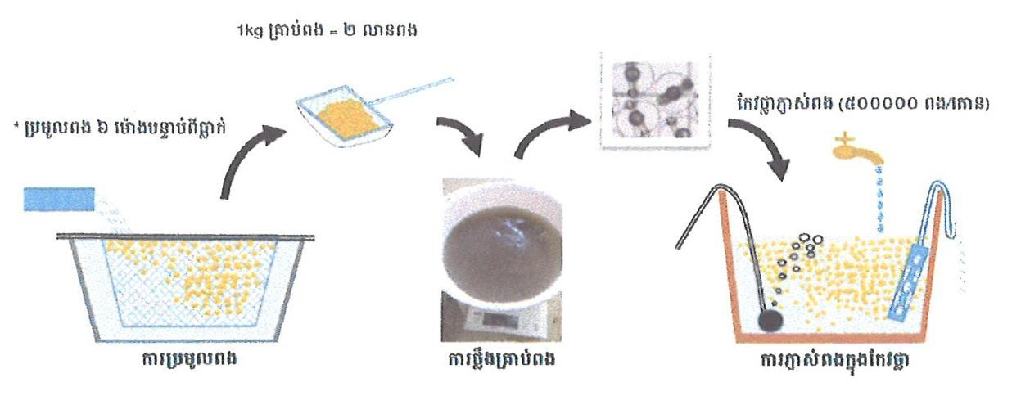
收集鱼卵 、称重和孵化
繁殖后 6 小时（胚胎阶段）从收集网中收集卵子
称重湿鱼卵 （1Kg约2000000个）
孵化密度50万粒/立方米
孵化期间使用空气，并持续添加水。

Slide 12
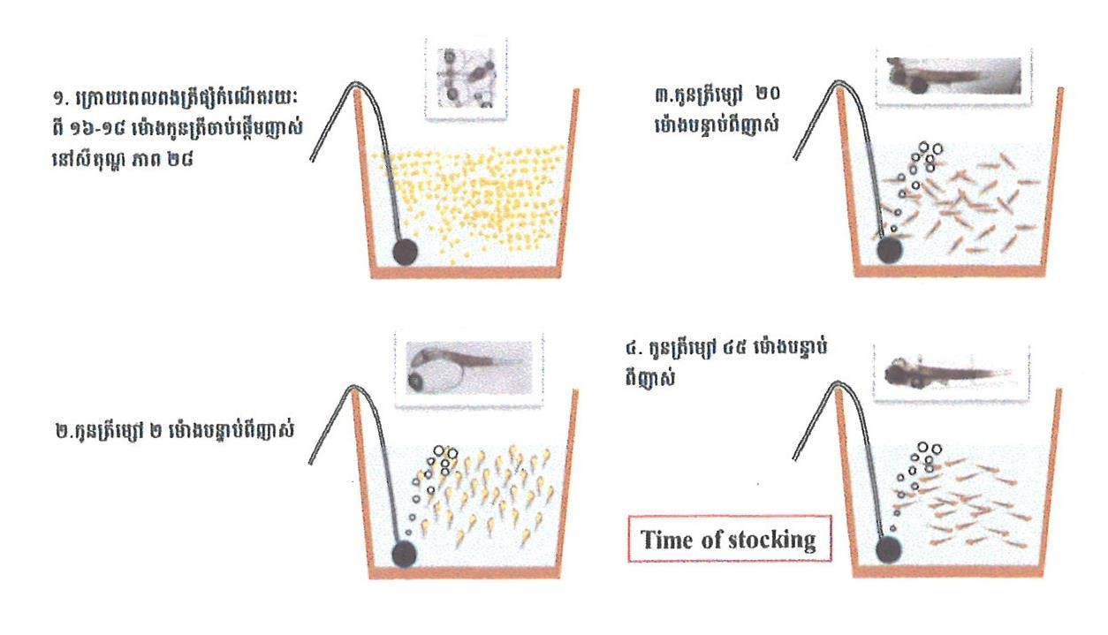
孵化鱼卵与孵化成小鱼儿
繁殖的鱼卵和刚孵化的幼鱼，被保存在孵化池中约 40 小时（直到储备的粮食耗尽）。
风被稍微打开。

Slide 13
小鱼儿的维护

Slide 14
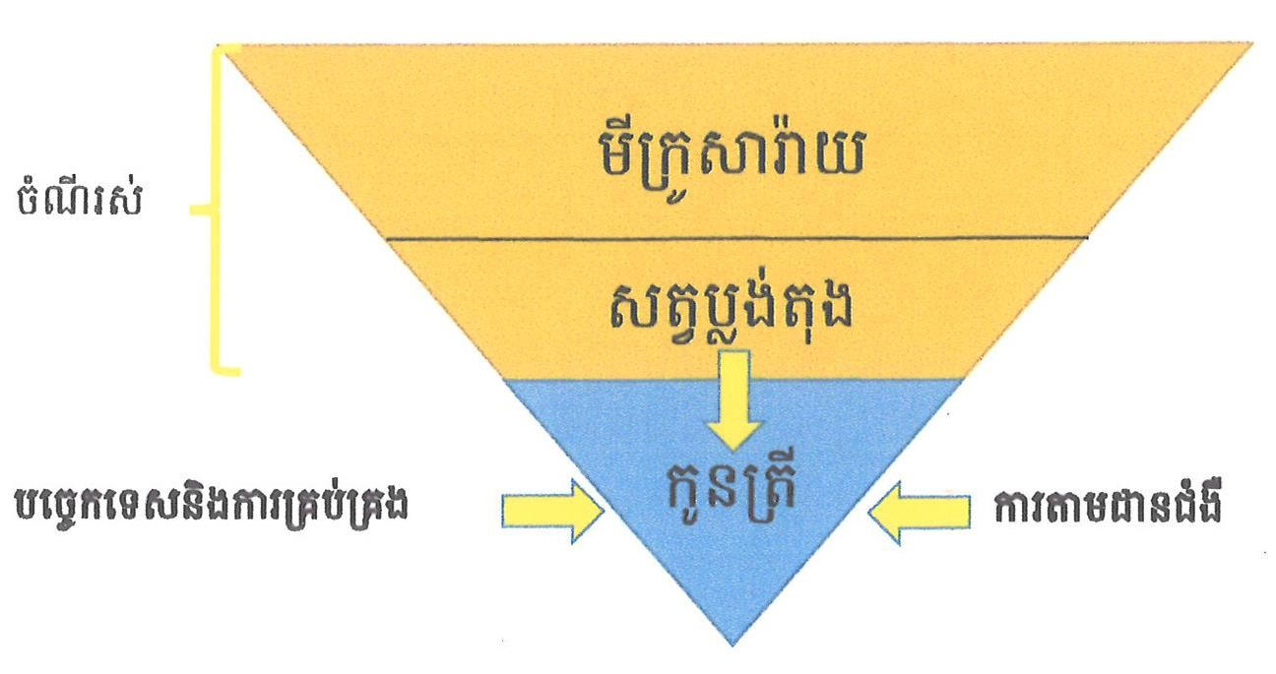
海水鱼生产原理
微种子杂草
活食
浮游生物
小鱼儿
技术与管理
疾病的监测

Slide 15
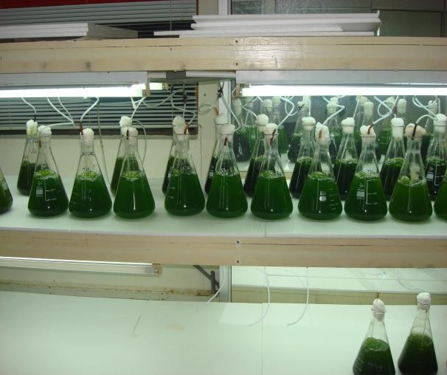
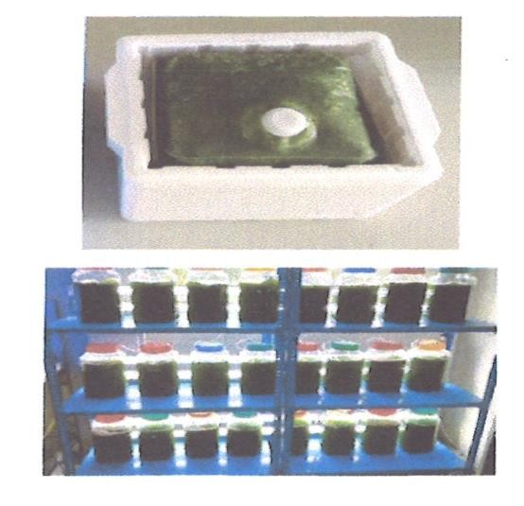
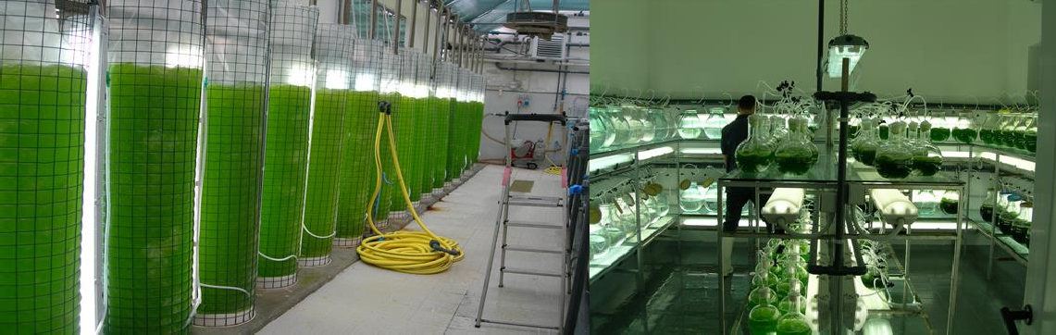
微藻（ microalgae）是轮虫（Rotifer）的食物
Chlorella 20L (日本进口)
- Chlorella（淡水）容量 20L，相当于 55m² 在池中养殖的小球藻（Chlorella)
- 用于在池中短时养殖Rotifer
Tetraselmis 的养殖
- 在透明的玻璃杯养殖，强风和强光 5,000lux
- Tetraselmis 用为Rotifer饲料并放置在池中作为剩余Rotifer的饲料

Slide 16
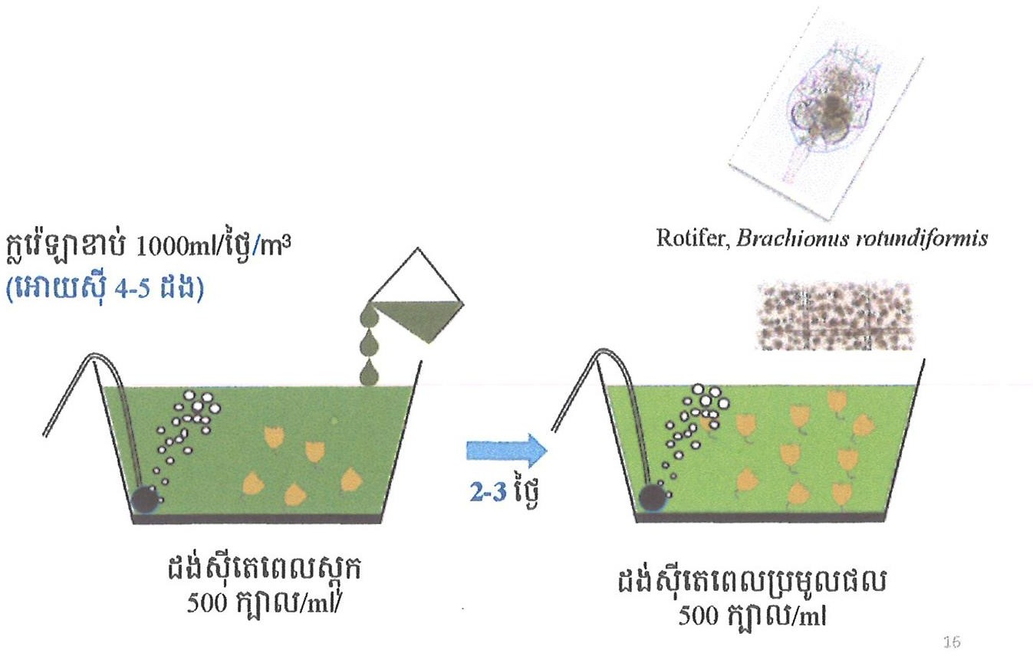
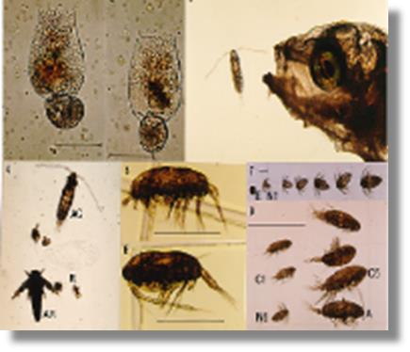
轮虫（Rotifer）的养殖
Rotifer(Branchinous rotundiformis)轮虫是幼鱼鱼的食物
小球藻（Chlorella）是轮虫的食物

Slide 17
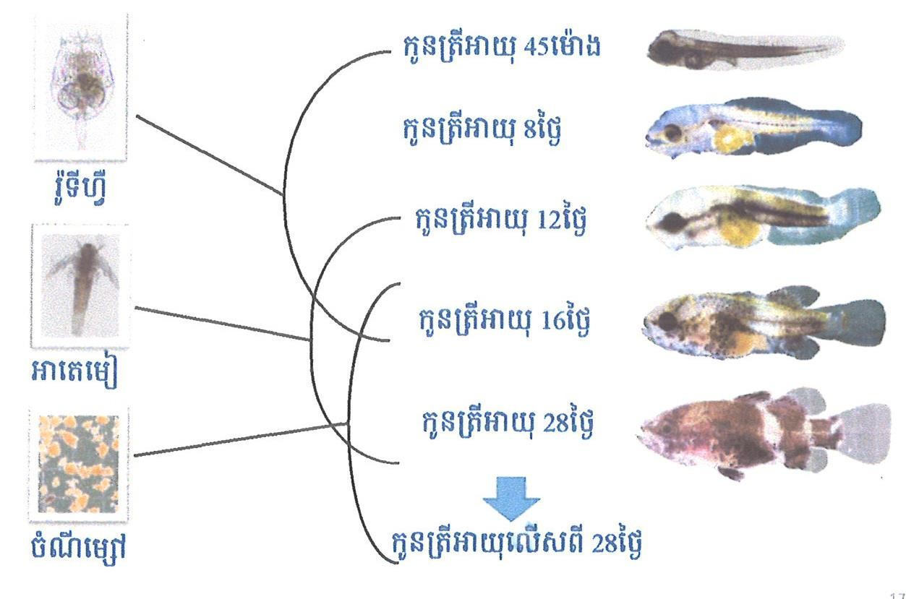
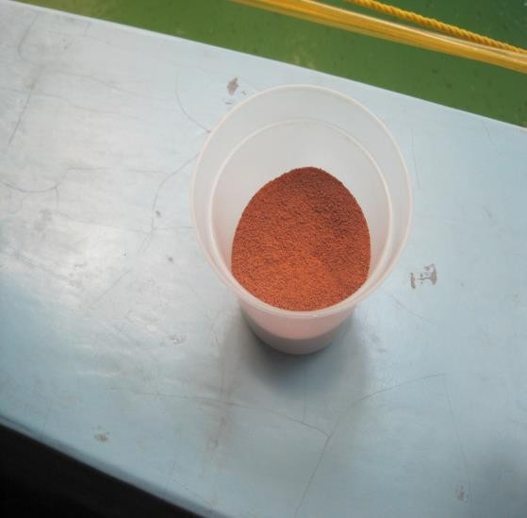
分阶段的拉氏高须幼鱼的饲料
45个小时的幼鱼
8天的幼鱼
轮虫（Rotifer)
12天的幼鱼
15天的幼鱼
卤虫（Artemia)
28天的幼鱼
幼鱼的粉状饲料
大于28天的幼鱼
粉状饲料

Slide 18
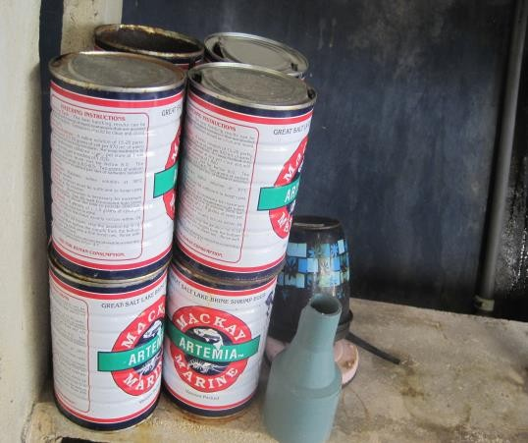
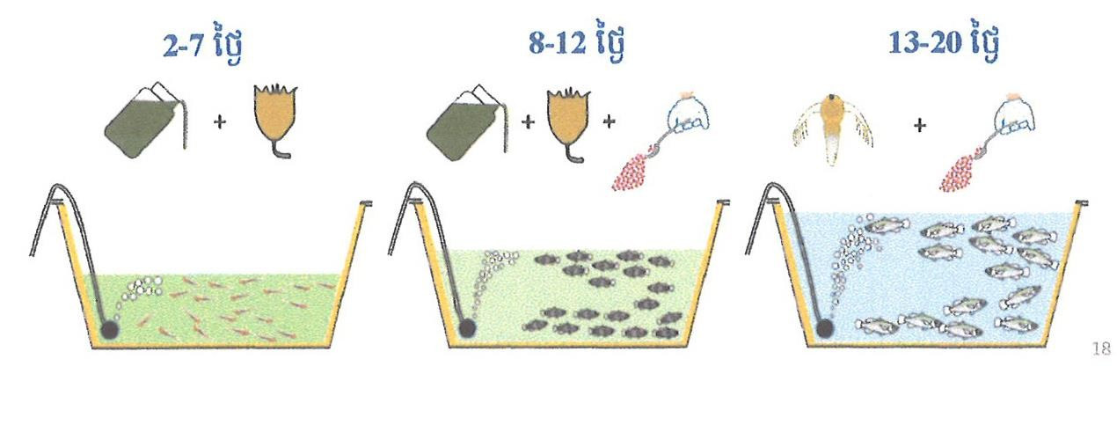
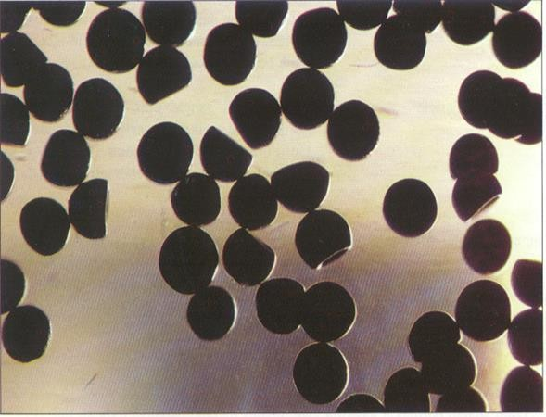
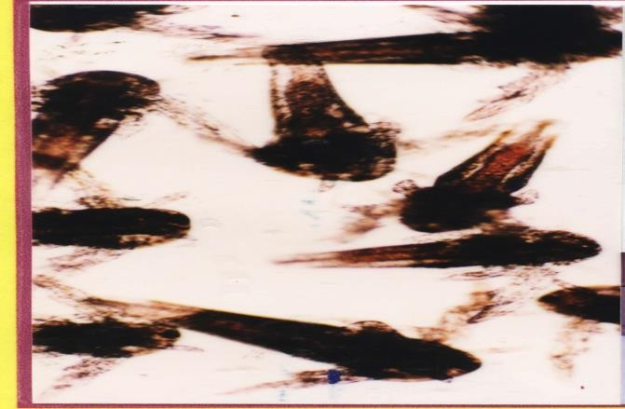
按年龄喂养幼鱼
2-7天:可喂轮虫（Rotifer）和微藻（ microalgae)为食物
8-12天:可喂轮虫，微藻和粉状饲料为食物
13-20天:可喂轮虫，卤虫（Artemia)和粉状饲料为食物
21天以上，只喂粉状饲料为食物
ព្ងអាជរជម្ៀ្ិងអាជរជម្ៀ

Slide 19
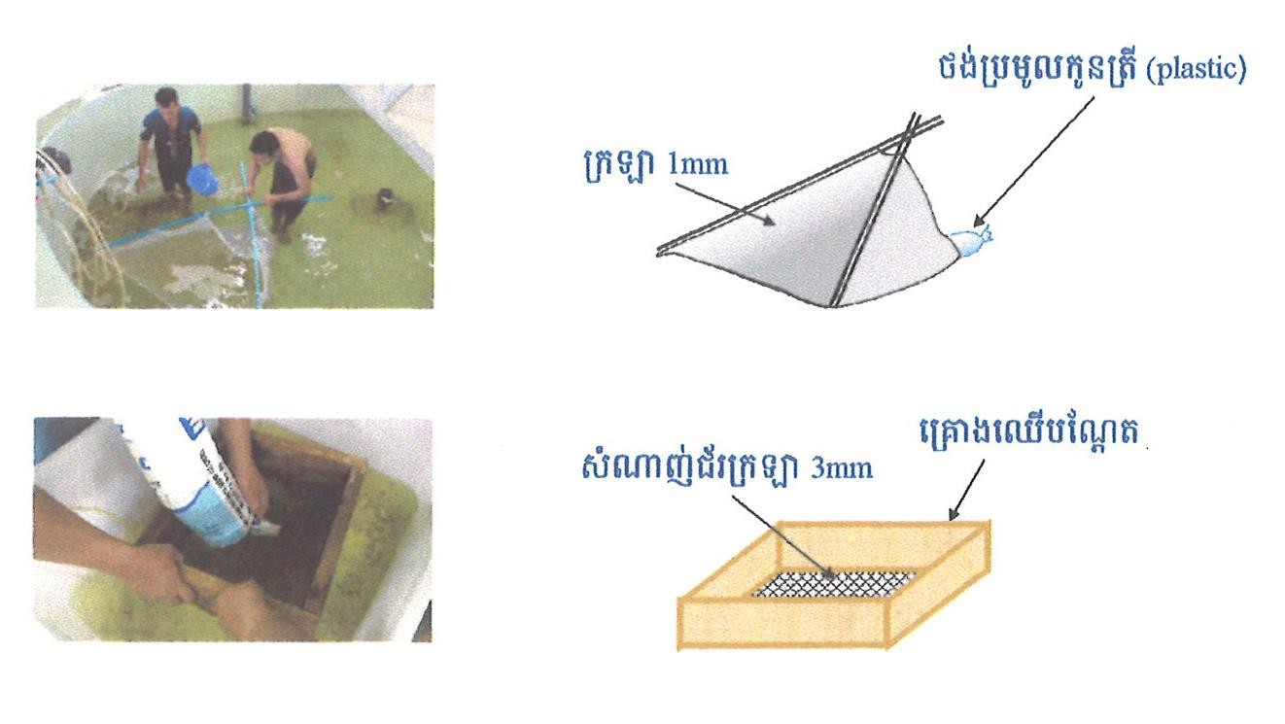
幼鱼的收集和首次筛选幼鱼
收集一个月大的幼鱼
鱼筛的工作
收集小鱼的工具
鱼筛工具
当一个月大的幼鱼开始长大，会有不同的题型，以避免幼鱼吃同类，必须要与不同尺寸筛选幼鱼

Slide 20
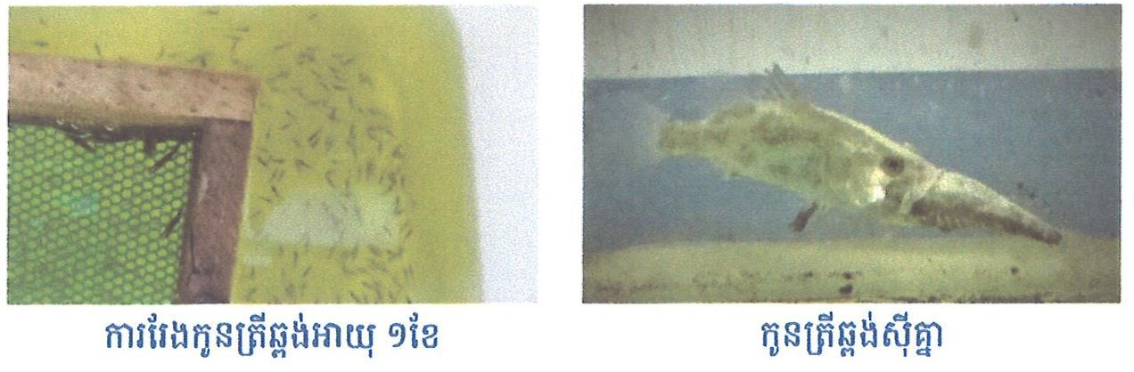
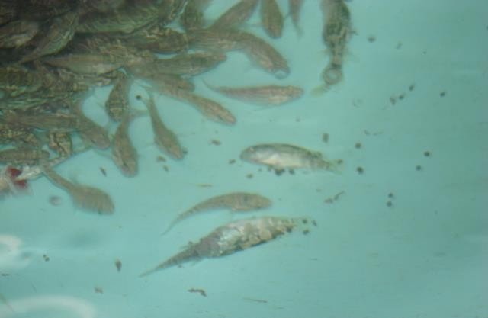
鱼筛工作
吃肉类的幼鱼的护理工作中，鱼筛工作很重要，为了减少幼鱼吃自己的同类
一个月大的拉氏高须鱼筛工作
拉氏高须幼鱼吃自己的同类

Slide 21
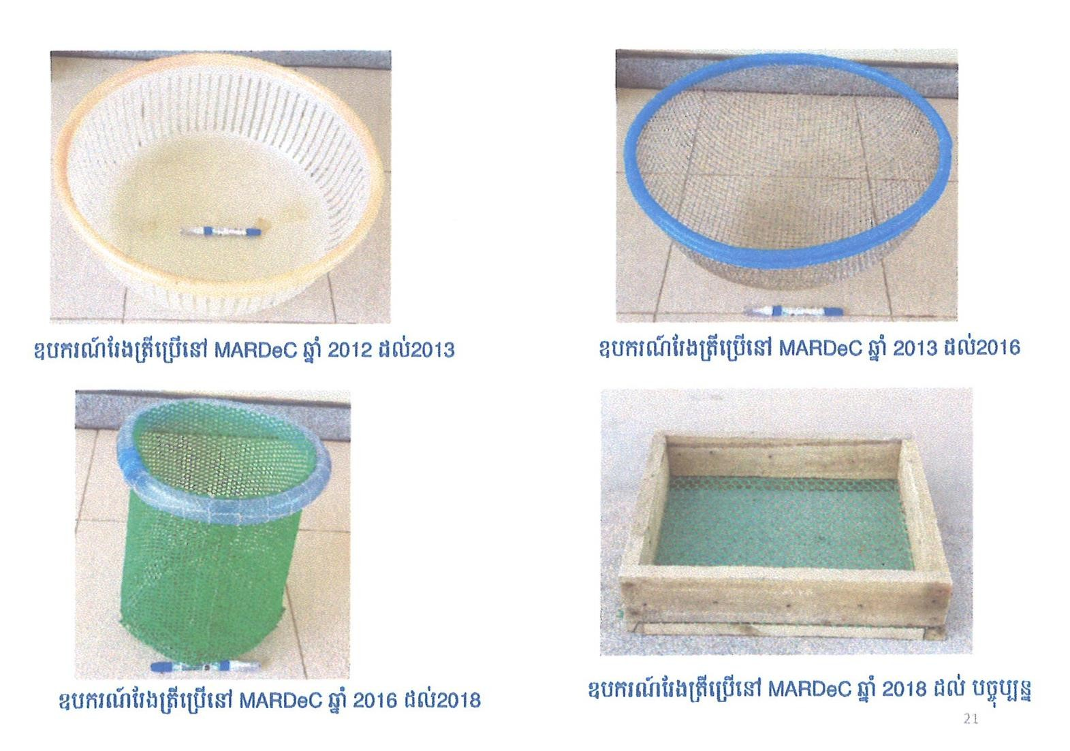
鱼筛工具
工具

Slide 22
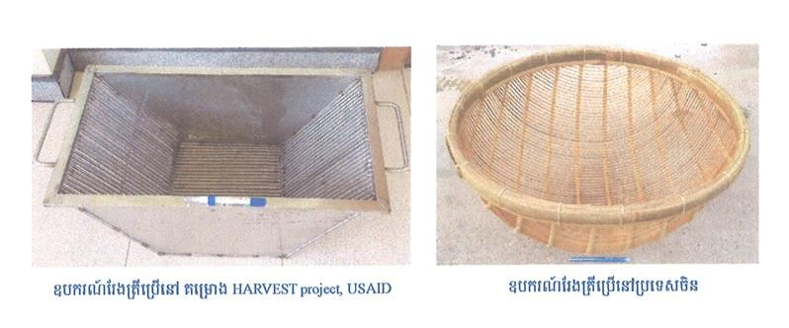
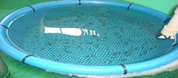

Slide 23
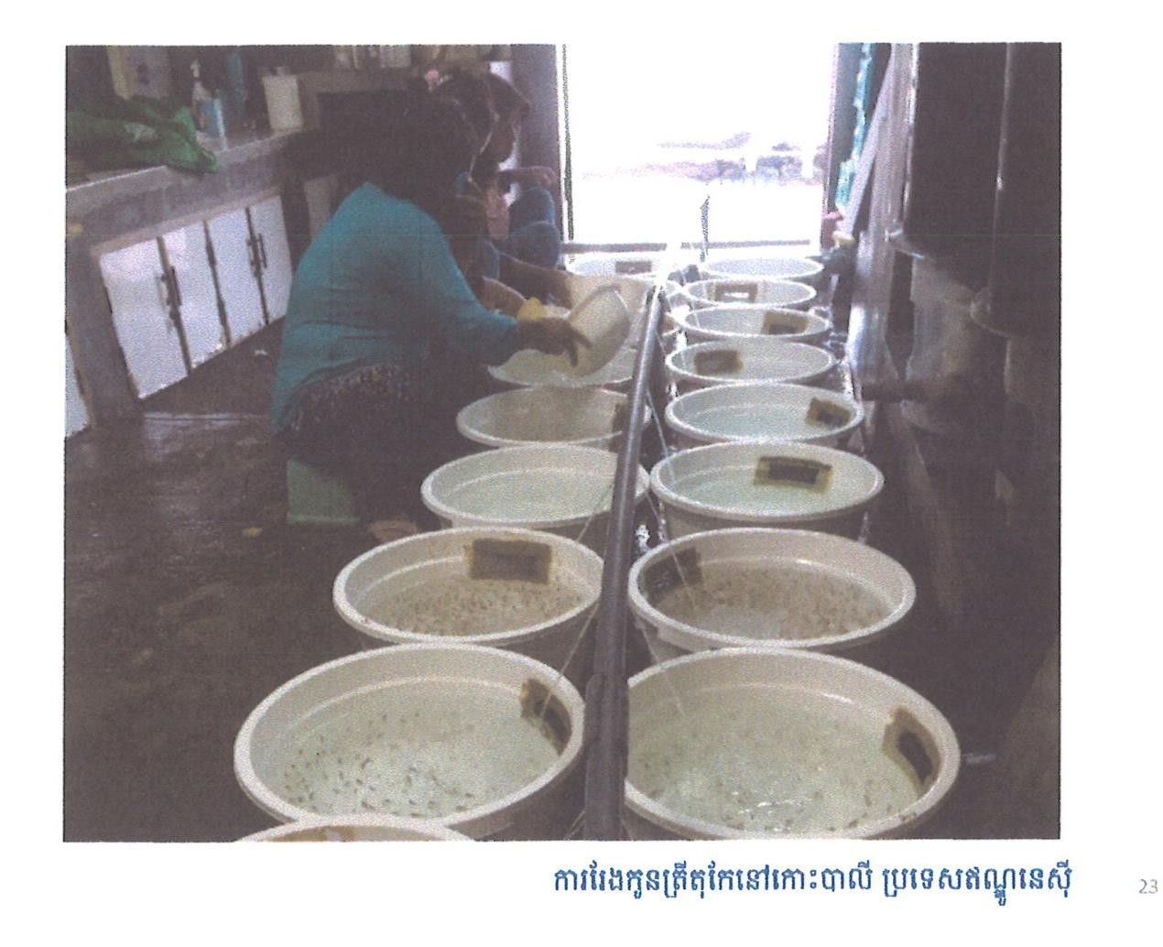

Slide 24
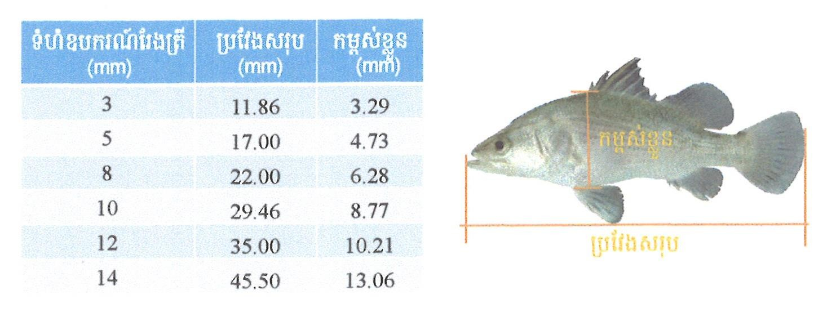
鱼筛工具的大小以及鱼的长度和高度之间的关系

Slide 25
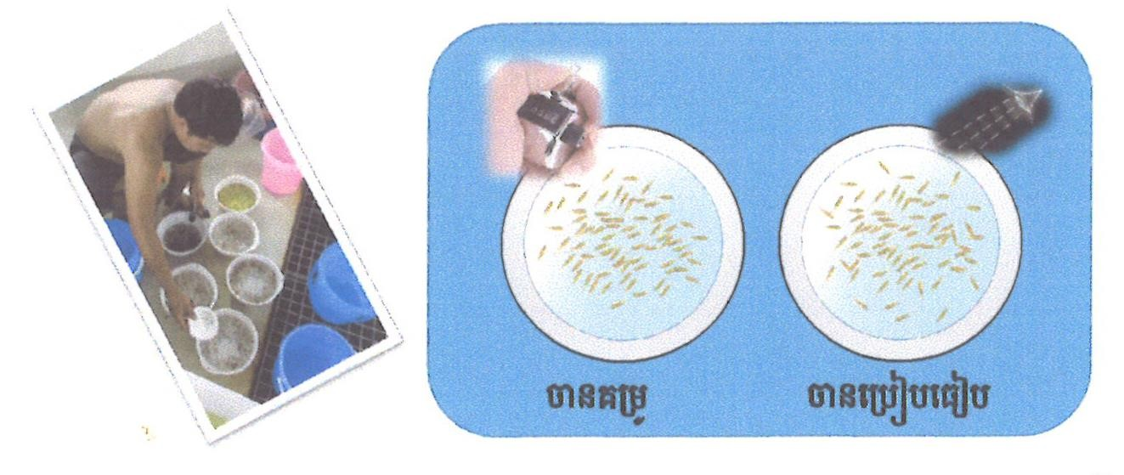
幼鱼数量的估算
首先，在一盘里数出500 或 1000条幼鱼作为模型。
然后将鱼舀入盘里，无需数量（与样品盘相比）。
模型盘
对比盘

Slide 26
繁殖鱼苗工作

Slide 27
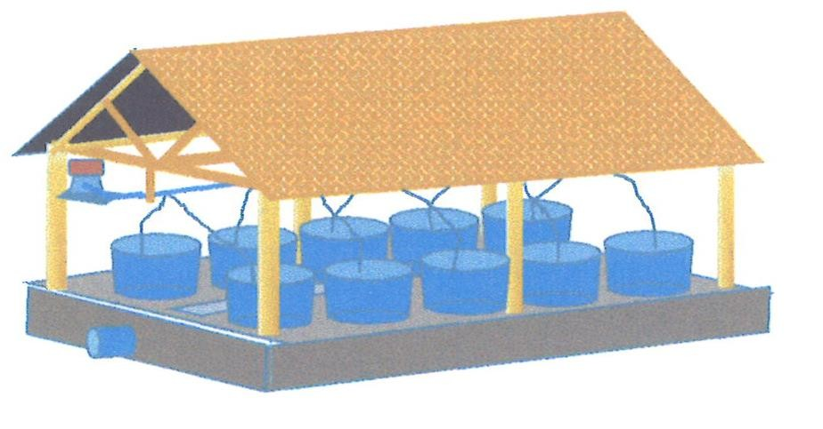
在鱼缸中繁殖鱼苗工作
设备：
繁殖幼鱼的鱼缸
塑料或水泥的鱼缸
气动马达
塑料管
工具：
抽水机
盐浓度测量仪
带海绵的净水器

Slide 28
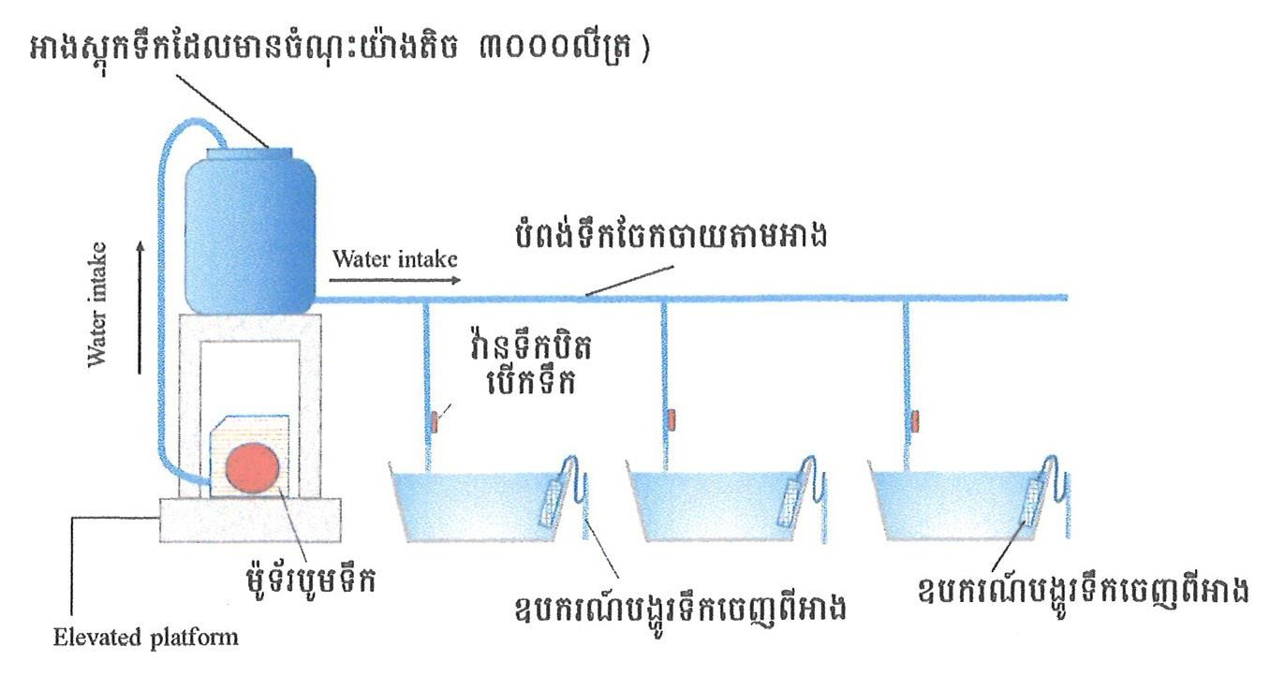
幼鱼孵化场供水系统

Slide 29
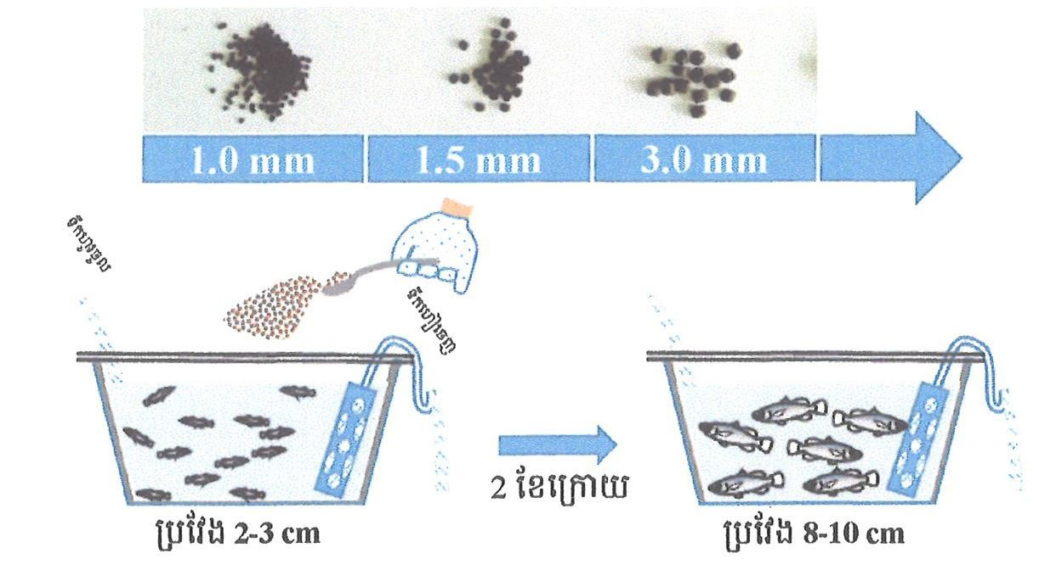
饲料的大小
饲料的大小随着幼鱼的成长大小成正比

Slide 30
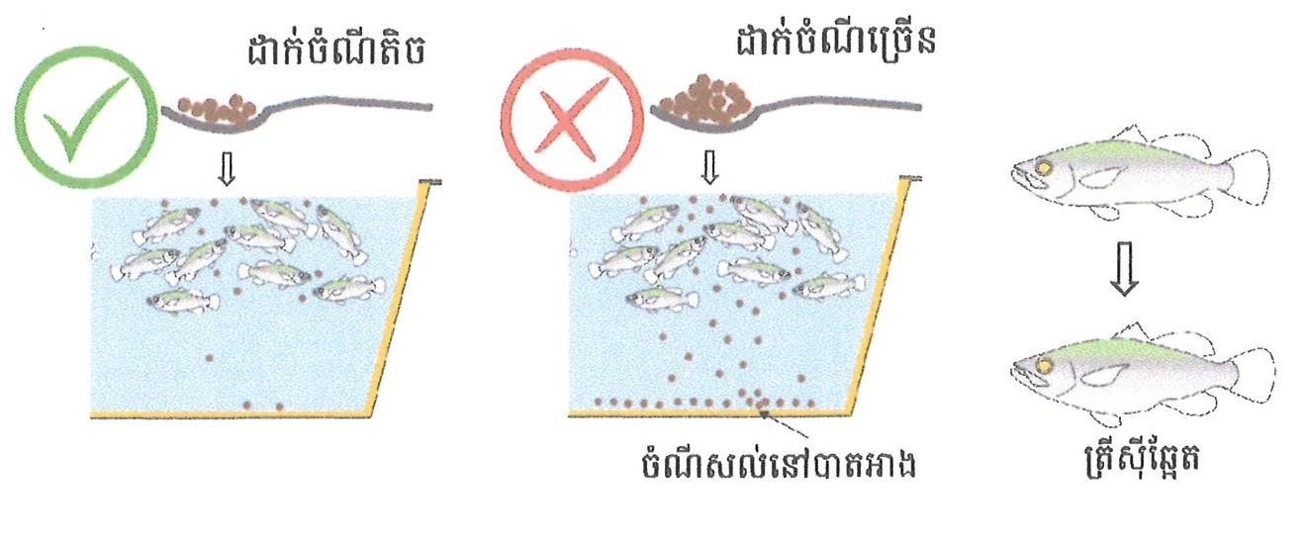
饲喂量和频次
逐渐喂食，但要分多次（每 2-3 小时一次）
避免在鱼缸底部喂食过多。
喂食直至鱼吃饱
少饲喂
过多饲喂
喂食留在鱼纲底部
鱼吃饱

Slide 31
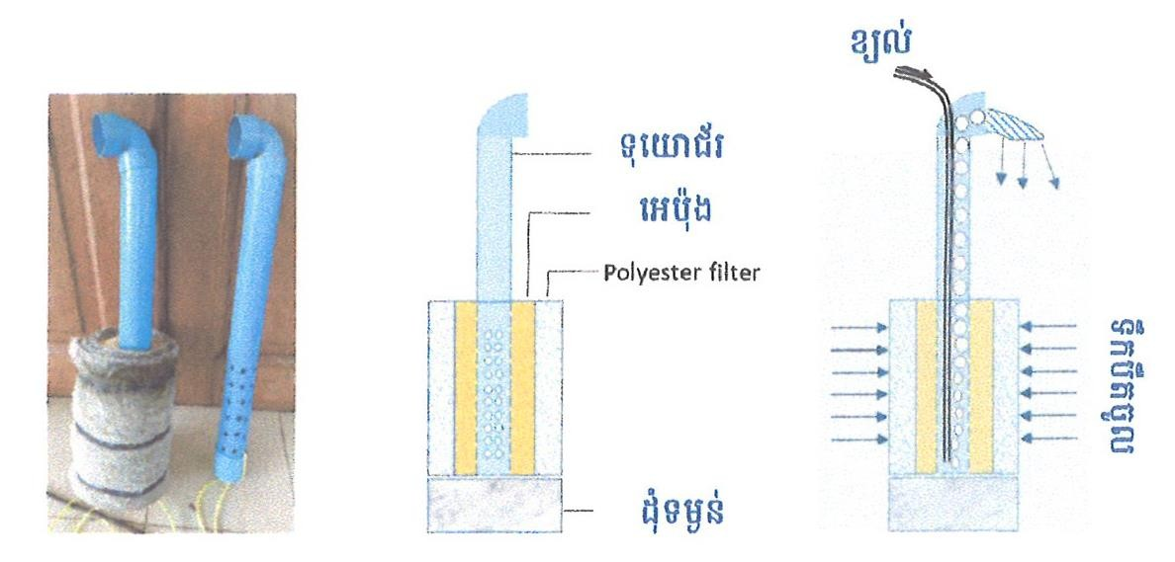
鱼缸的净水器
风
塑料管
海绵
聚酯过滤器
吸水进去
重量
用空气的净水器具有物理和生物功能来过滤鱼缸中的水，它由塑料管和海绵制作的

Slide 32
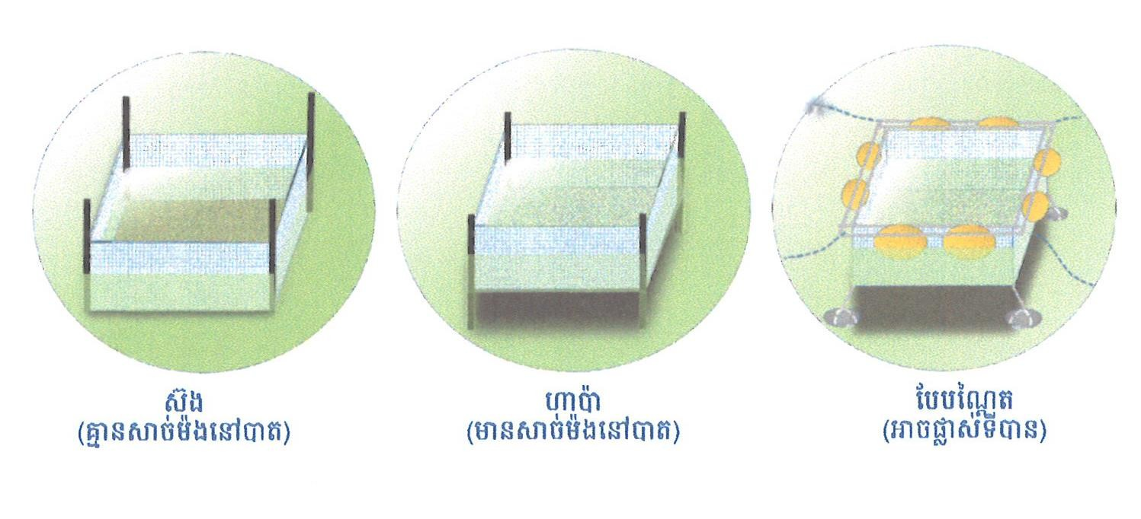
在鱼塘里繁殖幼鱼工作

Slide 33
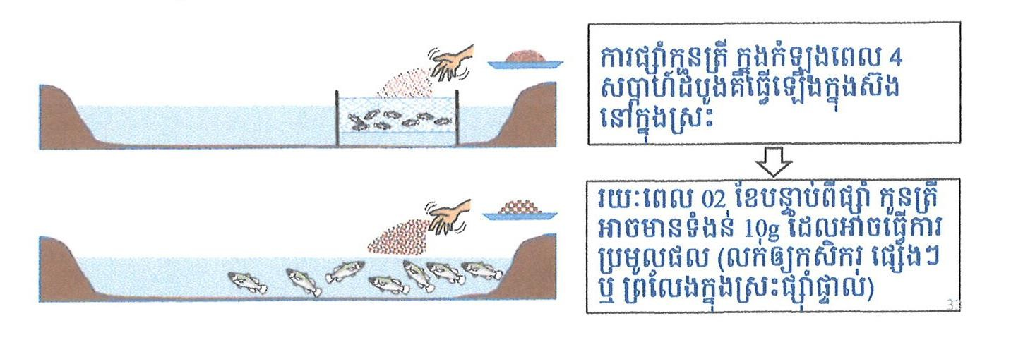
在鱼塘里繁殖幼鱼工作
会吃颗粒饲料的幼鱼（1个月大的幼鱼）可以在鱼塘里繁殖
饲养密度约5000头/立方米
饲养后第一周，给鱼喂1毫米的饲料。
饲料的大小随着鱼体重增加而增加
幼鱼必须每 5-7 天筛选一次。
繁殖幼鱼的前4周，在鱼塘里实现
繁殖后2个月，幼鱼重量约为10克即可收获（买给其他农名或放回池塘）

Slide 34
鱼类健康的管理

Slide 35
繁殖鱼苗过程中可能发生的疾病类型
Vibrio细菌( Vibrio spp. )
Vibrio anguillarum, V. Harvery and Vibrio spp. etc.
弧菌(Vibrio)是一种鱼苗在两周大时通常发生的疾病。导致很多鱼死亡
弧菌的大量生长（10,000,000 头/毫升）时，会导致鱼类死亡。
大多数是机会性感染（这些感染是普遍存在的）
症状为：游动缓慢、进食少、身体发红、眼白流血、眼睛突出
可以通过使用益生菌（Probiotic)来预防
可以用 OTC（Oxytetracycline）治疗

Slide 36
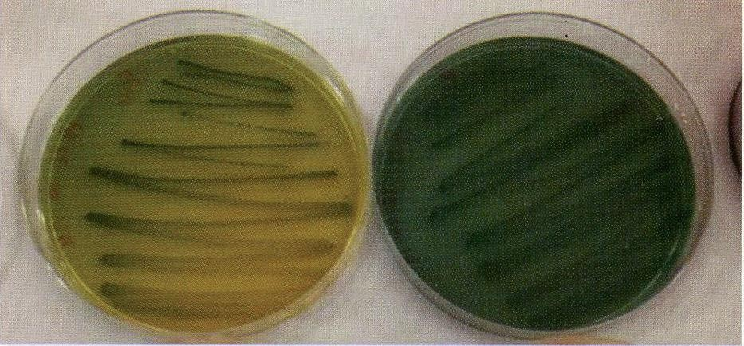
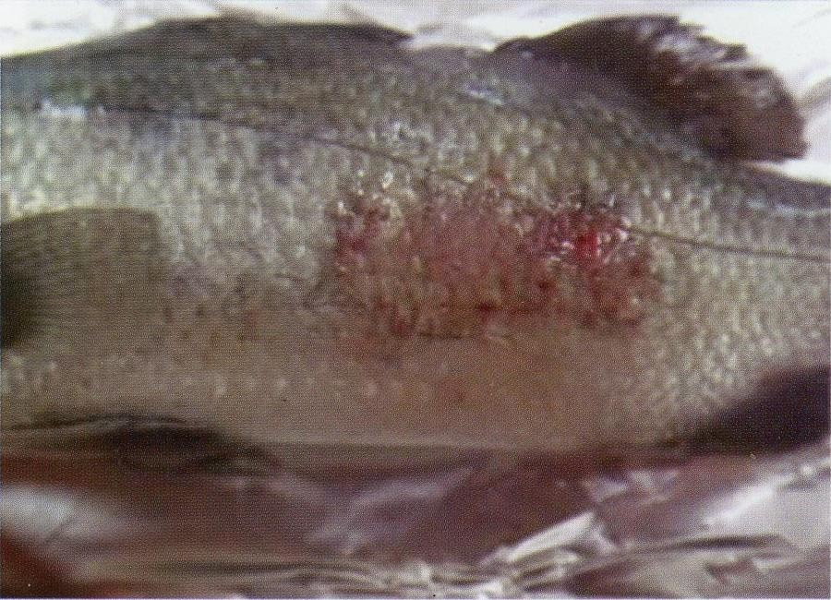
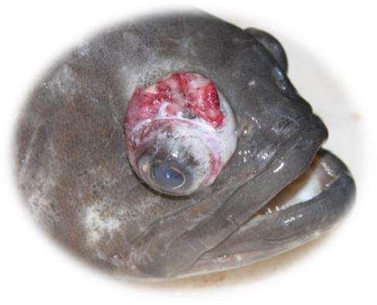
弧菌培养 (TCBS)
鱼的身体发红，流着血。
鱼的眼睛突出

Slide 37
白斑病White spot disease
白点虫 Cryptocaryon-irritans （Ciliata）
白斑病通常在一个月龄以上的幼鱼中发生。
白斑病在鱼皮、鱼鳍、鳃盖部位等。
被感染的鱼导致鱼死亡
症状包括身体出现白斑、皮肤发炎、在鱼塘边摩擦身体、少进食、在水面缓慢游动或在底部群游。
预防和早期治疗可降低鱼类死亡率
将H2O2 以12 ppm 的浓度放入鱼缸中4 天。
将01ppm 硫酸铜(CuSo₄) 放入产卵池4 天。
将铜线放入池塘中

Slide 38
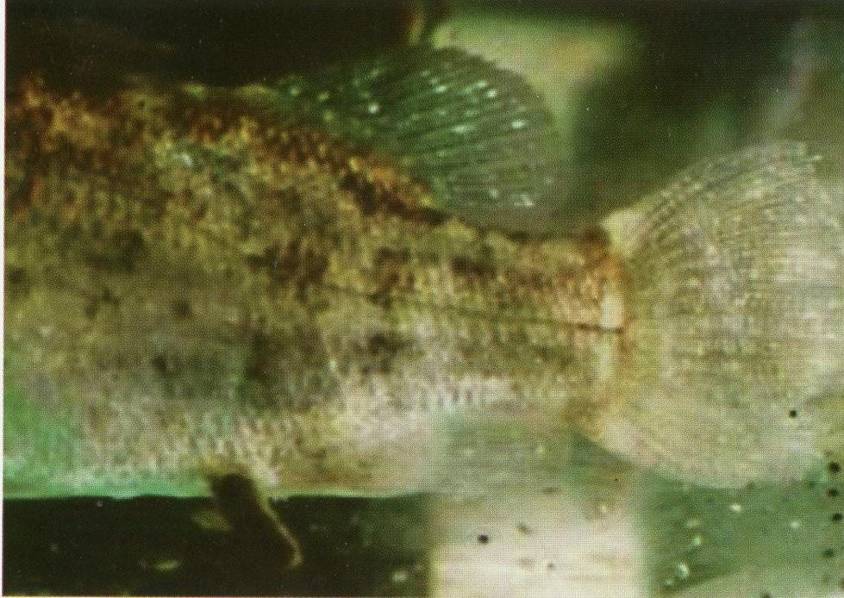
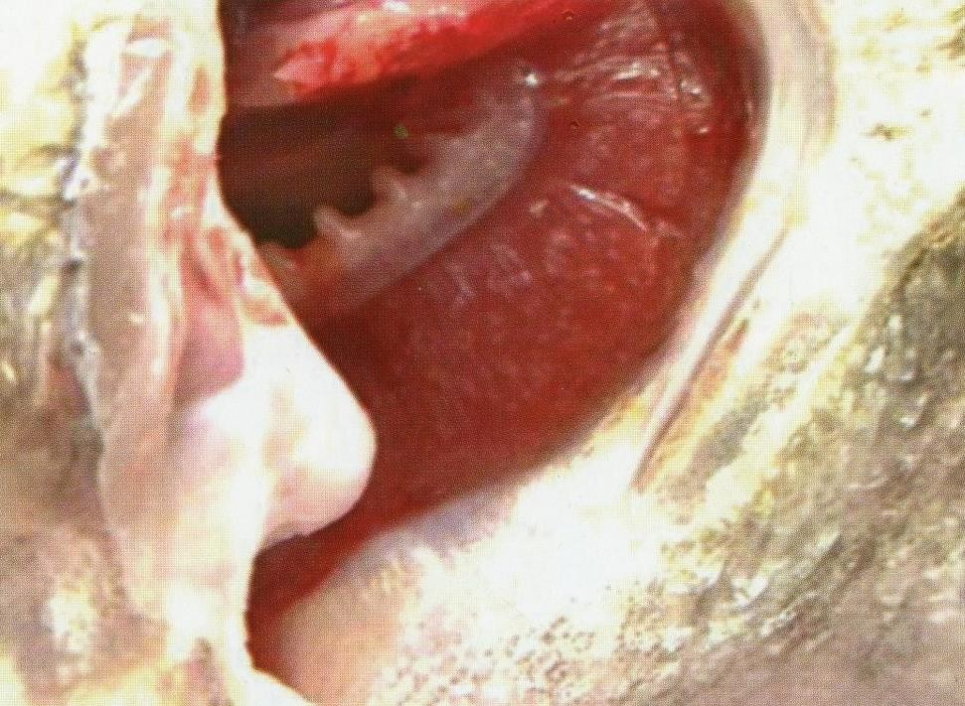
在鱼皮、鱼鳍上发生
在鱼鳃盖发生

Slide 39
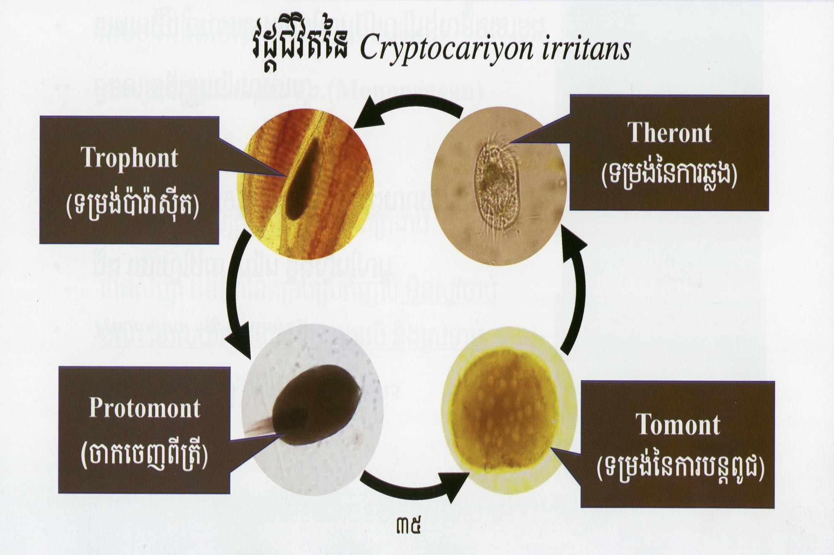
白点虫（Cyptocariyon-irritans）的生命周期

Slide 40
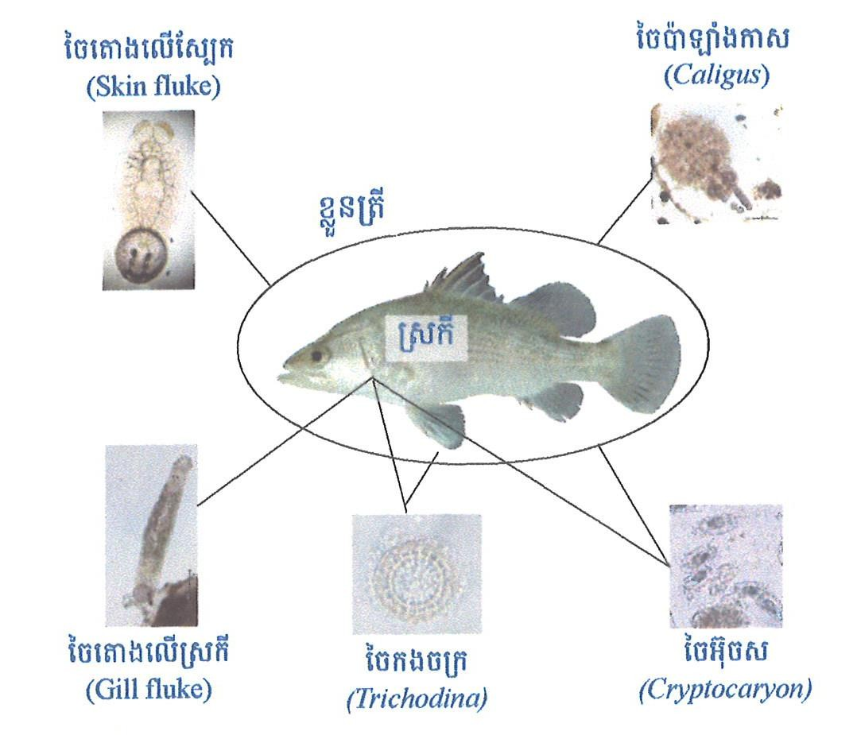
附着在鱼身体上的虱子（寄生虫）的类别

Slide 41
虱子、细菌、寄生虫的类别以及治疗方法
类型 | 攻击部位 | 治疗方法
Vibrio spp. | 鱼肠 | 当疾病爆发时用 OTC 浸泡，以及使用益细菌来预防疾病的爆发
Cryptocaryon spp. | 鱼身、鱼鳍、鱼皮和鱼鳃盖 | 用硫酸铜 01ppm 或 H2O2 12 ppm 浸泡 4 天
Trichodina spp. | 鱼身和鱼鳃盖 | 用硫酸铜 (CuSo₄) 01ppm 浸泡或福尔马林（formalin） 100ppm
Gill Fluke | 鱼鳃盖 | 用硫酸铜01ppm或福尔马林100ppm浸泡24小时
Skin Fluke | 鱼身 | 用硫酸铜 01ppm 或福尔马林 100ppm 浸泡24小时
Caligus spp. | 鱼身 | 用硫酸铜 01ppm 或福尔马林 100ppm 浸泡24小时

Slide 42
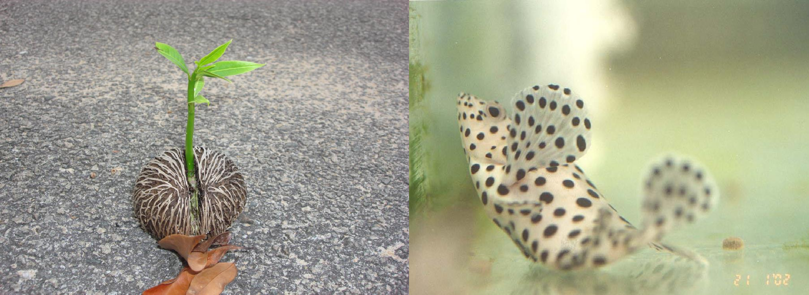
感谢！

